Slide 1
머신러닝을 통한 rogue ap 실시간 탐지 서비스
굿잡보이즈- 김재민, 양승원, 이용균

Slide 2
팀 구성 및 역할
이용균: 로그 AP 환경 구성
김재민: AI 모델 서버 개발
양승원: AP 데이터 캡쳐, 전처리 및 전송

Slide 3
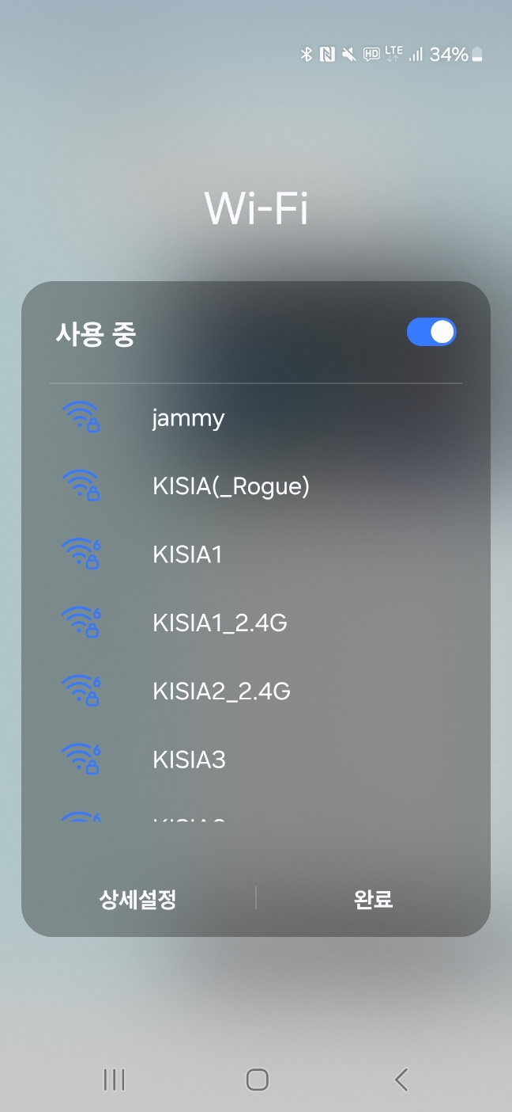
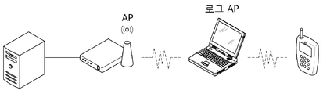
개발 배경
Rogue ap란?
일상 속에서 보안 의식 없이 무의식적으로 접속
상대적으로 공격이 쉬움 -> 일상 속의 정보보호

Slide 4
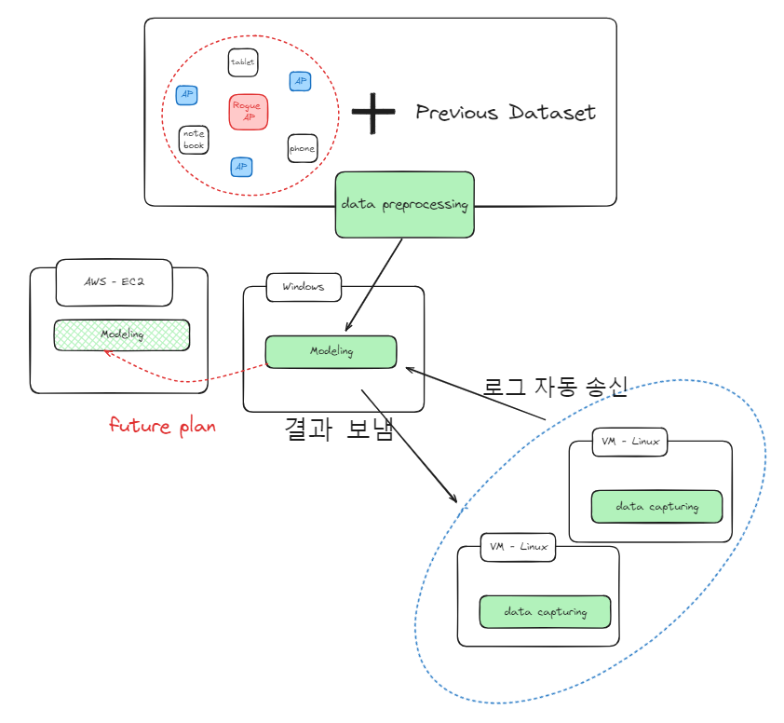
아 키 텍 처
개발 구성도

Slide 5
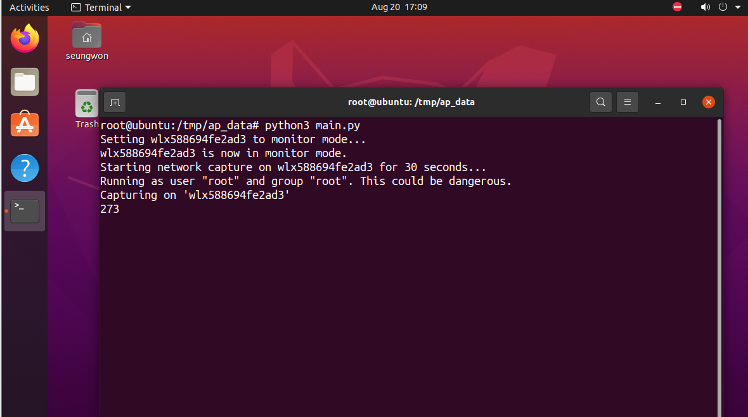

Slide 6
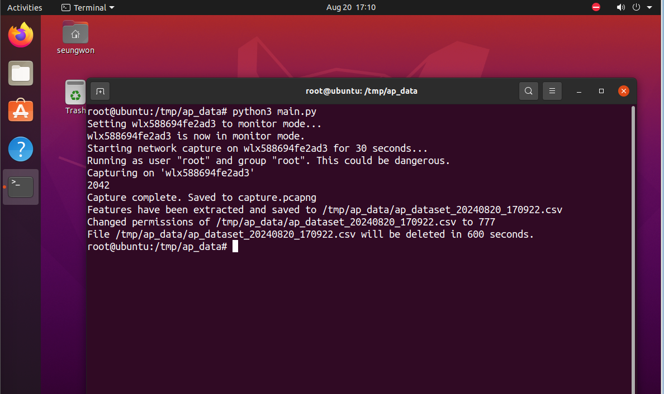

Slide 7
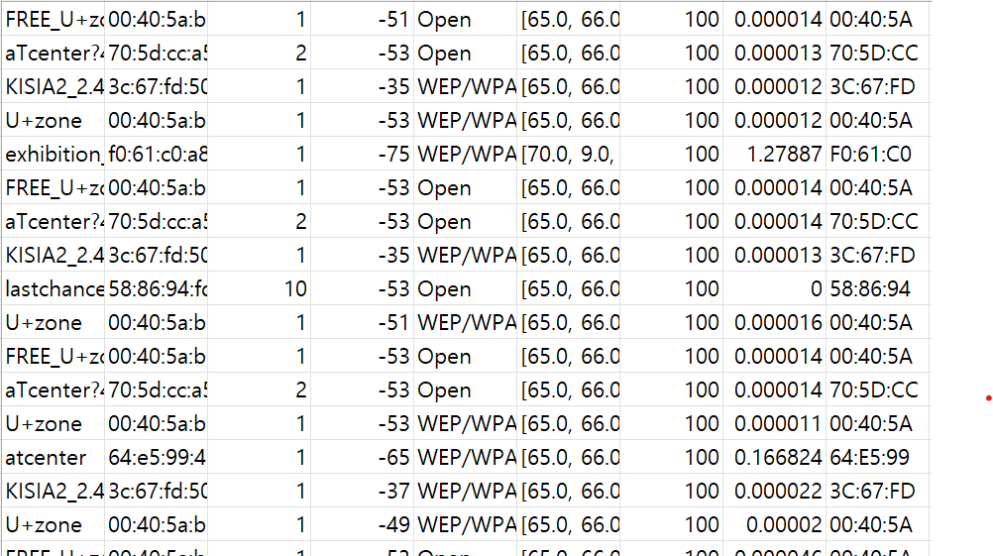

Slide 8
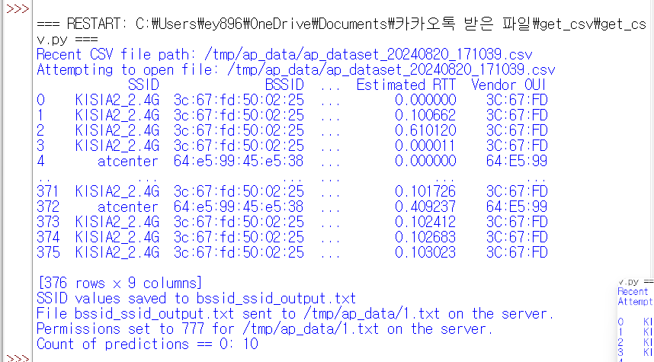
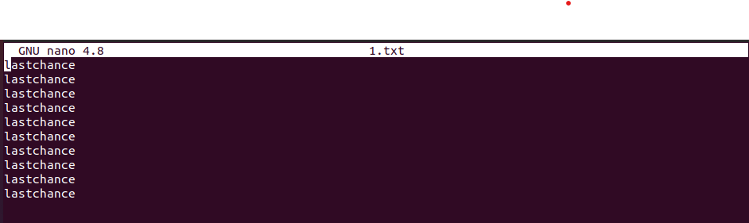

Slide 9
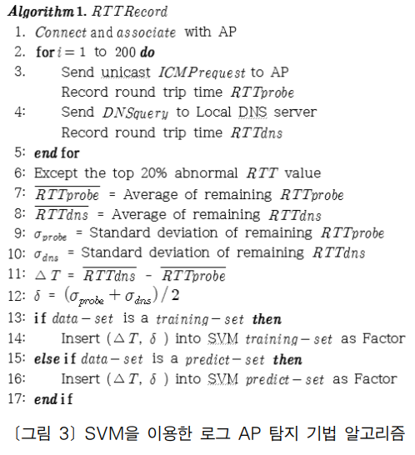
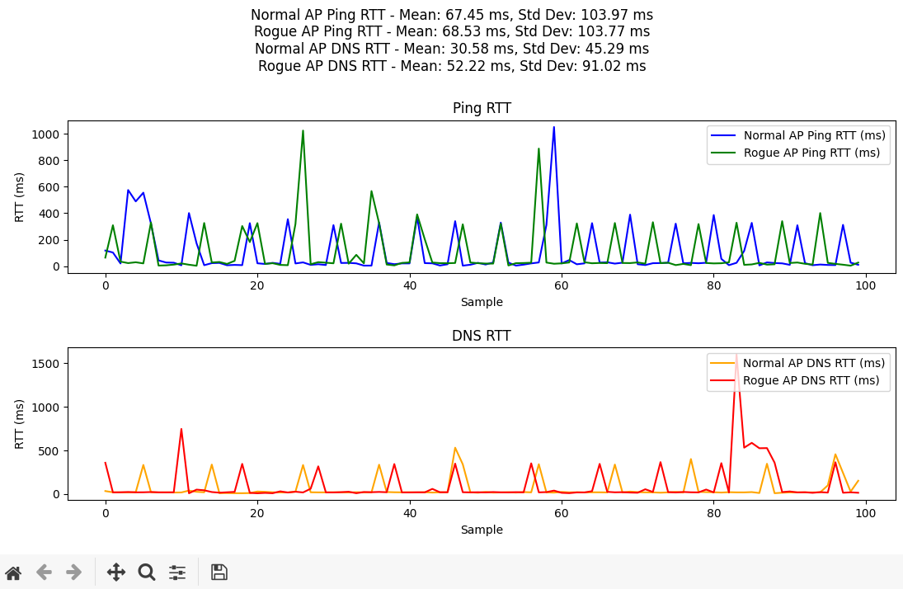

Slide 10
저희 제품은..
공공기관 , 기업을 타겟으로!
자체 서버에 AI
모델을 탑재해
고객에게 서비스 제공
무선랜 환경을
신경쓰지 않아도
자동으로 rogue ap 위협 관리

Slide 11
제품의 가격은..
서비스 운영 비용 = 서버 비용
네트워크 규모에 따른 월 서비스 사용료
추가적인 비용이 거의 없어
더 저렴한 가격에
무선랜 원격 보안관제 지원

Slide 12
유통 방향성..
와이파이 공유기에 우리의 모델과
프로그램을 내장 설치하여 유통
네트워크 관리 pc와 서버에
프로그램 형식으로 유통

Slide 13
홍보 방향성..
일상 속에서 언제든 사람들이 원치 않게 rogue ap에 접속해 피해를 볼 수 있음을 강조하는 홍보 영상
rogue ap 위험성 인식을 재고 시키며
동시에 우리 제품의 필요성 어필

